Slide 1


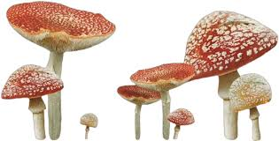
Seni
Grafis
Cindy 9E 9

Slide 2
Pengertian
Seni grafis termasuk karya seni rupa dwimatra yang dibuat untuk mencurahkan ide/ gagasan dan emosi seseorang dengan menggunakan teknik cetak, sehingga memungkinkan pelipat gandaan karyanya.

Slide 3

Grafis berasal dari Bahasa Yunani, “graphein” yang berarti menulis atau menggambar.
- Istilah grafis dari Bahasa Inggris adalah graph atau graphic yang berarti dapat membuat tulisan, lukisan dengan cara ditoreh atau digores
Pengertian

Slide 4
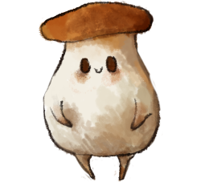
Karya seni grafis umumnya dibuat di atas kertas, pada teknik monotype, prosesnya mampu menciptakan salinan karya yang sama dalam jumlah banyak, ini yang disebut dengan proses cetak.
.
Seni grafis diciptakan di atas permukaan yang disebut dengan plat (medium cetak).
.
Seni grafis lain yang disebut dengan cetak saring menggunakan lembaran kainberpori (screen-printing) yang direntangkan pada sebuah kerangka.

Slide 5
Jenis Karya Seni Grafis
&
Teknik

Slide 6

Jenis-Jenis
Cetak tinggi
Cetak dalam
Cetak datar
Cetak saring

Slide 7
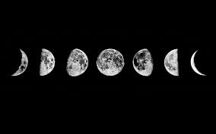
Cetak Tinggi
Disebut juga teknik cetak relief/ teknik cukil.
Cetak tinggi menggunakan klise/ acuan/ alat cetak yang akan menghasilkan gambar yang menonjol. Apabila alat cetak dioles dengan tinta, bagian yang menonjol itu akan menerima tinta.
Stempel merupakan salah satu alat untuk teknik ini

Slide 8
Cetak Dalam
Disebut juga intaglio print
Adalah seni cetak yang menggunakan klise dalam. Artinya bagian dalam menyerap tinta dan akan membekas pada kertas.
Jenis-jenis cetak antara lain: etsa, mezzo tint, drypoint dan lain sebagainya,

Slide 9
Cetak Datar
Disebut juga planography print
Adalah Teknik cetak yang menggunakan klise dengan prinsip saling menolak dan menerima antara tinta dan air. Cetak datar memperbanyak hasil cetakan dengan media permukaan yang datar.
Ditemukan pada abad ke-16 di Eropa
Menggunakan batu cadas (limestone), dapat juga menggunakan lempengan logam (seng).
Meliputi litografi, monotype dan digital.

Slide 10
Cetak saring
- Adalah salah satu Teknik proses cetak yang menggunakan layer (screen) dengan kerapatan serat tertentu.
Cetak saring dikenal dengan sablon atau senigrafi.
Sablon banyak digunakan untuk mencetak tulisan maupun gambar pada permukaan datar atau rata.
Misalnya tulisan atau gambar pada kertas, kaos, kain spanduk, undangan, plastik dan media lainnya.

Slide 11
-Terima Kasih-

